Slide 1
МБОУ Михневская СОШ
Зарождение и становление музея Боевой Славы
(у истоков создания музея Михневской средней школы)
Автор :
Абжалимова И.А
Учитель истории
Михнево- 2013

Slide 2
Наш край имеет свою историю и богатое прошлое. История малой родины хранит немало загадок, поэтому ее необходимо изучать и сохранять. В нашей школе работает музей боевой славы. Он - центр сохранения истории родного края, поселка Михнево, его жителей, истории нашей школы и ее учеников и учителей

Slide 3
Задачи исследования
Систематизировать документы по созданию музея (приказы по школе, записи в Книге отзывов);
Выявить основные вехи создания музея
Собрать материал об основателях музея
Провести опрос учителей, выпускников, учащихся школы («Что вы знаете о создателях музея?»)

Slide 4
Этапы работы над исследованием:
1 этап – посещение экскурсий в музее, сбор информации о зарождении поисковой работы и создания музея (ноябрь-декабрь 2012года).
2 этап - беседы с руководителем музея и одним из его создателей Лосевой Валентиной Васильевной ( январь 2013года).
3 этап - систематизация собранного материала, составление коллажа «Основатели музея», написание исследовательской работы, подготовка видео презентации (февраль 2013 года).

Slide 5
Основные сведения об основателях и этапах создания музея были получены:
из школьной книги приказов;
книги отзывов об экскурсиях в музее;
воспоминаний Лосевой В.В. - учителя истории Михневской средней школы и одновременно участницы создания музея;
публикаций Егоровой О.Ф.;
материалов музея.

Slide 6
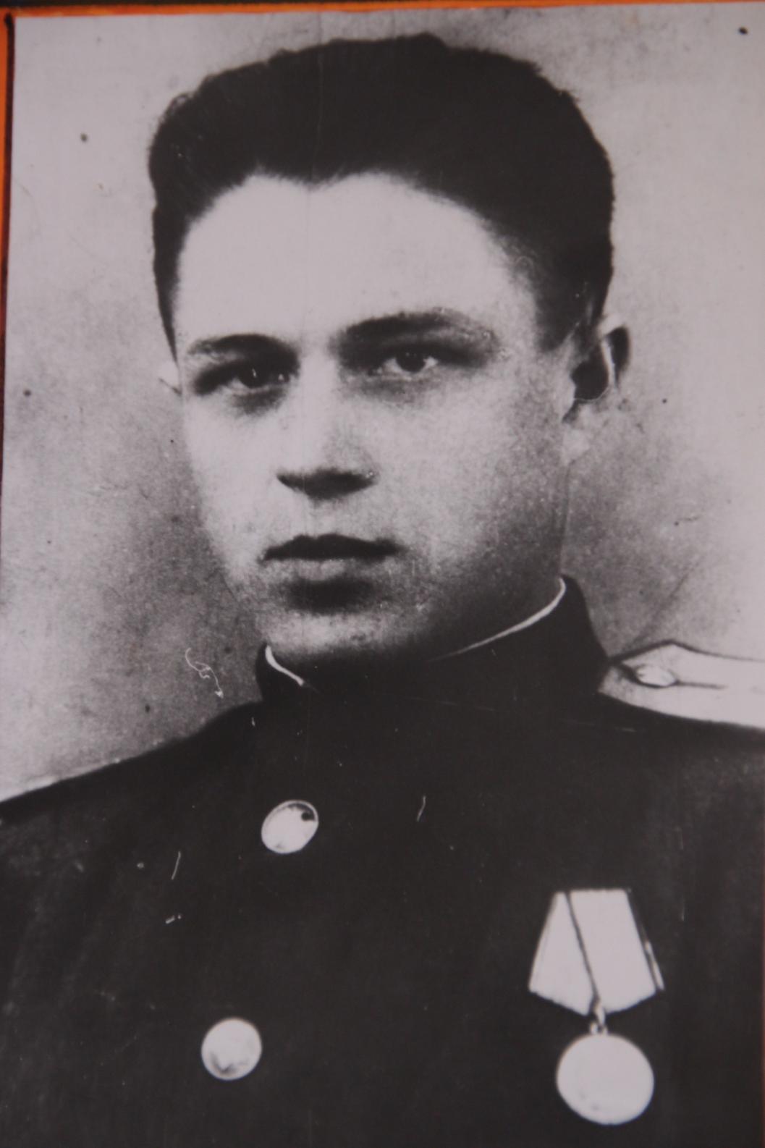
I этап.
У истоков создание музея.
Поисковая работа.
С 1960 по 1983 год директором школы был Магницкий Е.А..По профессии он был учителем истории. Проблема сохранения памяти о своей земле, ее истории, земляках всегда была близка ему

Slide 7
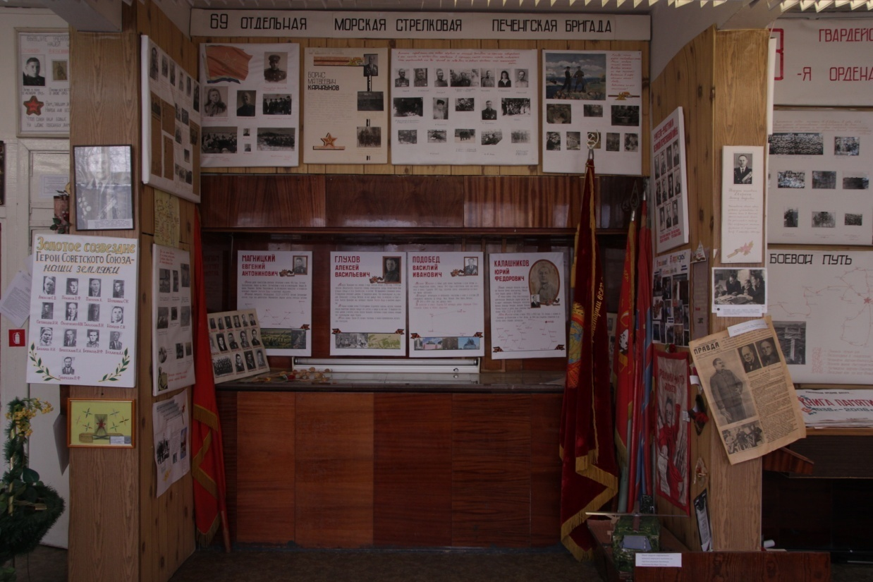
II этап.
Создание музея.
Документы, фотографии, некоторые экспонаты были собраны в течении 1965-1966 учебного года , весной 1966 началась обработка материала и оформление экспозиции. Экспозицию музея было решено разместить на втором этаже в коридоре школы.

Slide 8
III этап.
Туристско-поисковая работа на местах боев.
Летом 1966 года через московское экскурсионное бюро «Спутник» для учеников Михневской средней школы в сопровождении учителей были организованы поездки в города-Герои.
В местах боев были разрешены раскопки и сбор материала (осколки снарядов, солдатские каски и котелки, гильзы и др.).

Slide 9
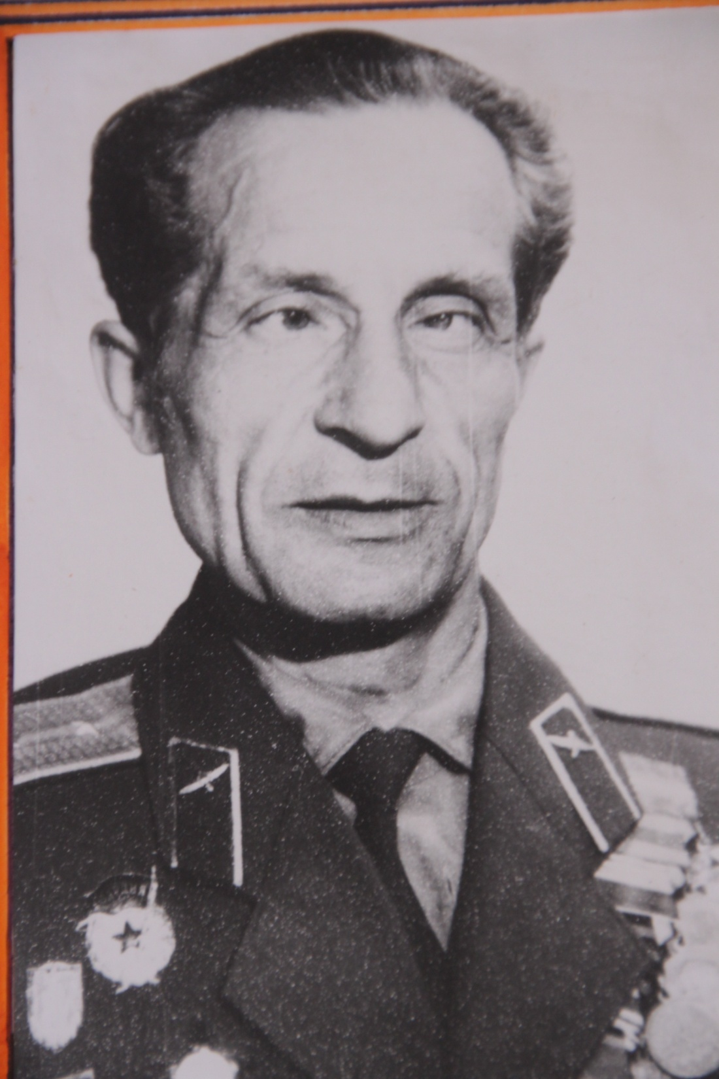
IV этап.
Переезд в новое здание школы.
В 1971 году было построено новое здание средней школы в Михнево.
Новое возрождение музея связано с именем военрука Михневской средней школы Калашникова Юрия Федоровича, участника ВОВ..

Slide 10
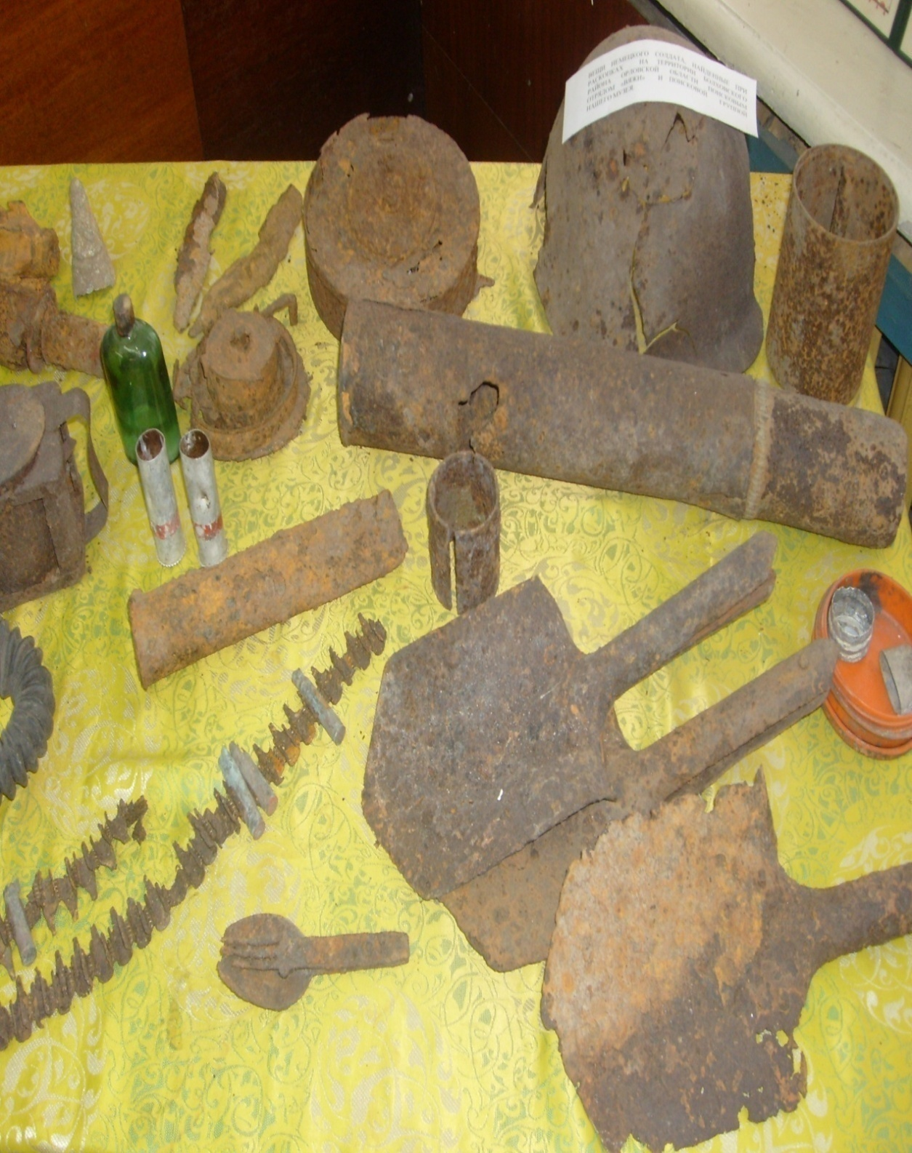
В ходе работы над исследованием были составлены:
реестр приказов по школе
таблица хронологии и географии поисковой работы
проследили этапы зарождения и становления музея.

Slide 11
Учениками выявлено:
особо активно работа проводилась в 1966-1968гг., 1971-1973гг., 1980-1985гг., 2006-2012гг.,что связано с поиском материалов для музея, формированием экспозиции, переездом в новое здание школы, возрождением военно-патриотического воспитания школьников.
нам удалось узнать имена создателей музея: Магницкого Е.А., Лосевой В.В., Егоровой О.Ф., Калашникова Ю.Ф.
в книге Памяти Михневской средней школы мы разыскали имена учеников активно участвовавших в поисковой работе и оформлении музея.

Slide 12
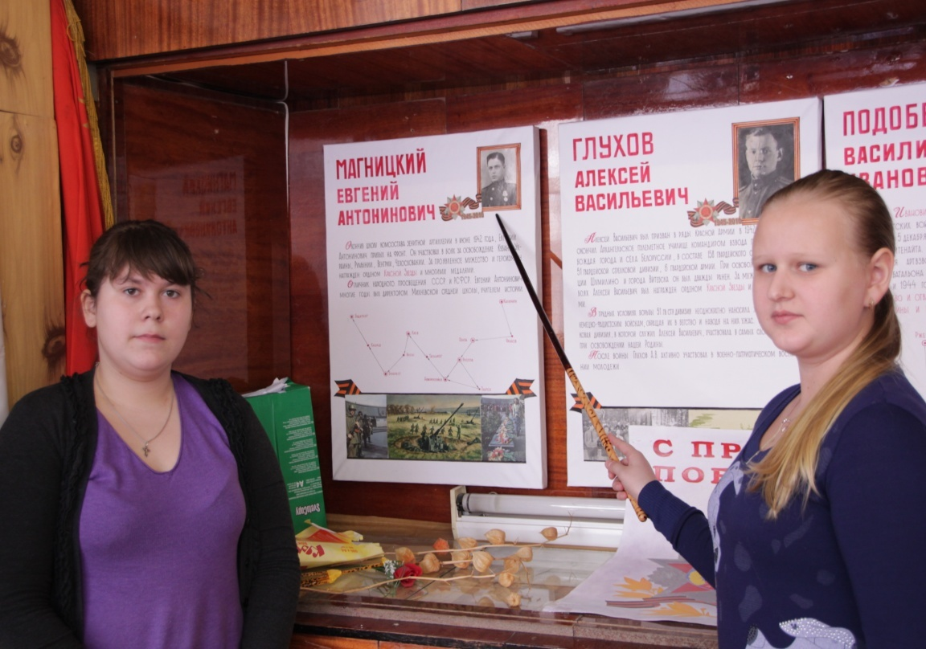
Двери музея открыты для учеников, гостей, жителей поселка. В этом году наша школа будет отмечать 75-летие первого выпуска.. В день празднования юбилея мы будем проводить экскурсии для выпускников разных лет.

